Slide 1
机器学习与量化交易实战
第七讲

Slide 2
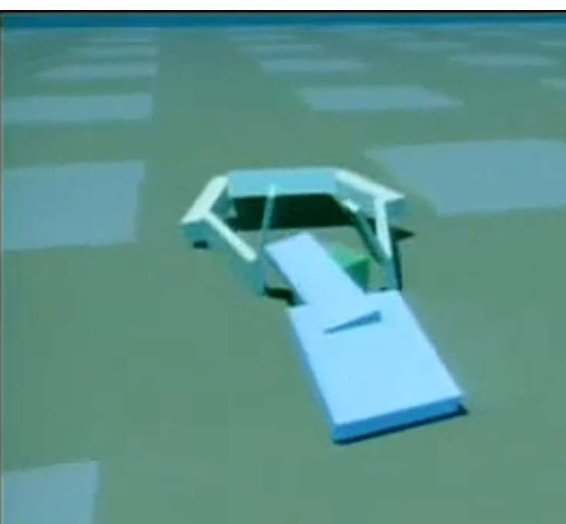

Slide 3
看大家写的作业，读后感如图：

